Slide 1
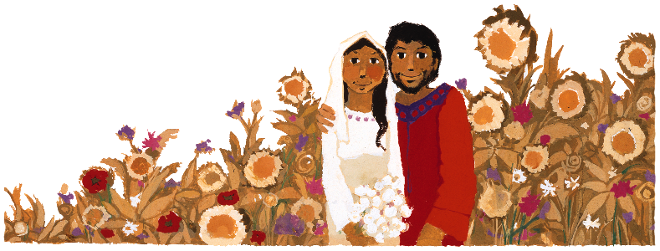
Johannes 2 : 1 – 12
₁ Op de derde dag was er een bruiloft in Kana, in Galilea.

Slide 2
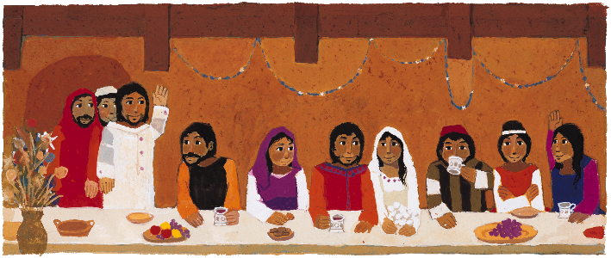
₂ De moeder van Jezus was er, en ook Jezus en zijn leerlingen waren op de bruiloft uitgenodigd.

Slide 3
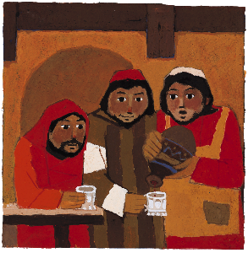
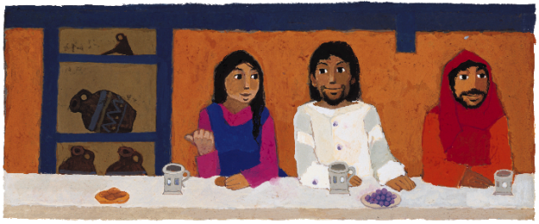
₃ Toen de wijn bijna op was, zei
de moeder van Jezus tegen Hem:
‘Ze hebben geen wijn meer.’
₄ ‘Vrouw, wat wilt u van Me?’ zei Jezus.
‘Mijn tijd
is nog niet
gekomen.’

Slide 4
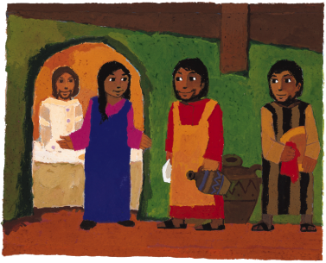
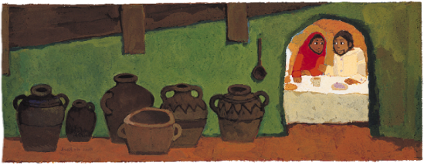
₅ Daarop sprak zijn moeder de bedienden aan: ‘Doe maar wat Hij
jullie zegt, wat het ook is.’
₆ Nu stonden daar voor het Joodse
reinigingsritueel zes stenen
watervaten, elk
met een inhoud
van twee à drie
metrete.

Slide 5
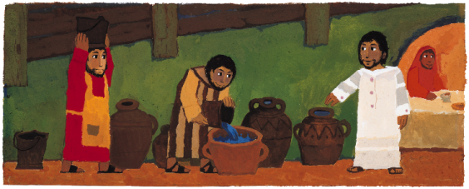
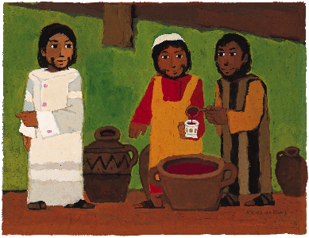
₇ Jezus zei tegen de bedienden:
‘Vul de vaten met water.’
Ze vulden ze tot de rand.
₈ Toen zei Hij: ‘Schep er nu wat uit, en breng dat naar de ceremoniemeester.’
Dat deden ze.

Slide 6
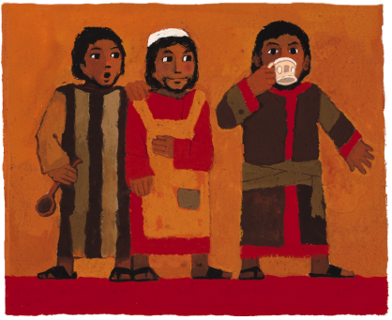
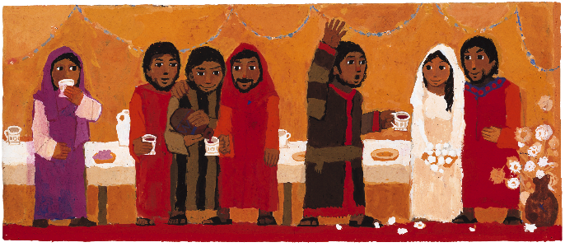
₉ En toen de ceremoniemeester het water
dat wijn geworden was, proefde – hij wist niet waar die vandaan kwam, maar de bedienden die het water geschept hadden wisten het wel – riep hij de bruidegom ₁₀ en zei tegen hem: ‘Iedereen
zet zijn gasten eerst
de goede wijn voor
en als ze dronken zijn
de minder goede.

Slide 7
Maar u hebt de beste wijn tot nu bewaard!’

Slide 8
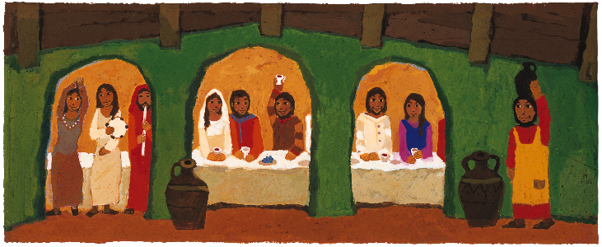
₁₁ Dit heeft Jezus in Kana, in Galilea, gedaan als eerste teken; Hij toonde zo zijn grootheid en zijn leerlingen geloofden in Hem.

Slide 9
₁₂ Daarna ging Jezus naar Kafarnaüm, met zijn moeder, zijn broers en zijn leerlingen, en daar bleven ze een paar dagen.

